Slide 1
TIẾNG VIỆT 1
Tập 2
Tuần 21
Bài 111: Ôn tập

Slide 2



KHỞI ĐỘNG

Slide 3
giíi thiÖu
hiÓu biÕt
yÕu ®uèi
®¸ng yªu
Buæi chiÒu hÌ HiÕu cïng Nam ch¬i th¶ diÒu.

Slide 4
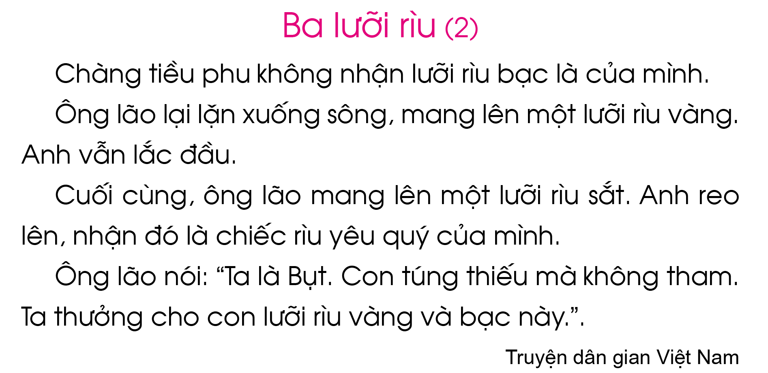

Slide 5
Bµi 111: ¤n tËp

Slide 6
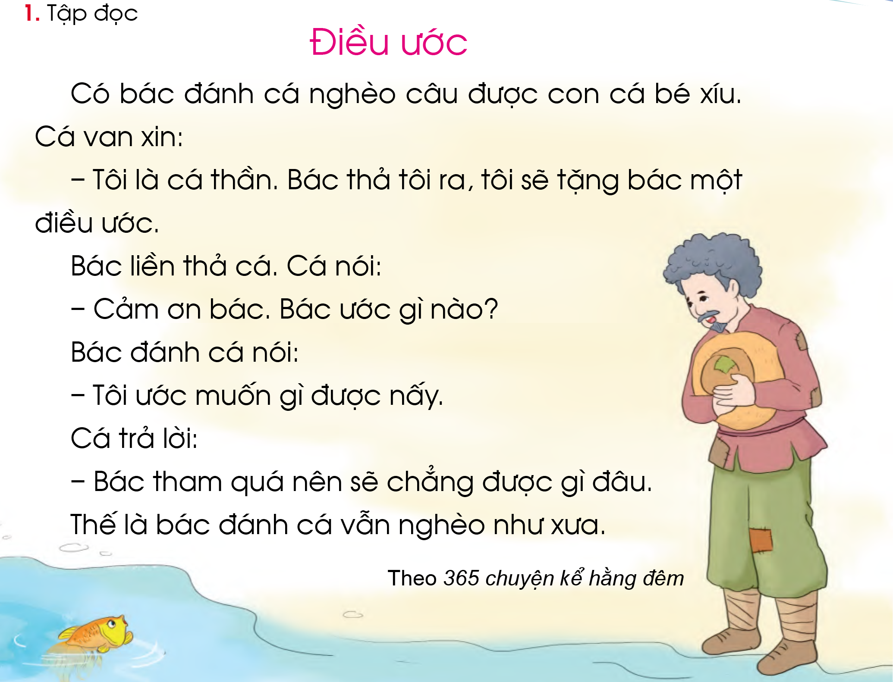

Slide 7
1
2
4
3
5
6
8
7
9
10
11
12
13

Slide 8
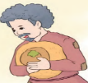

Slide 10
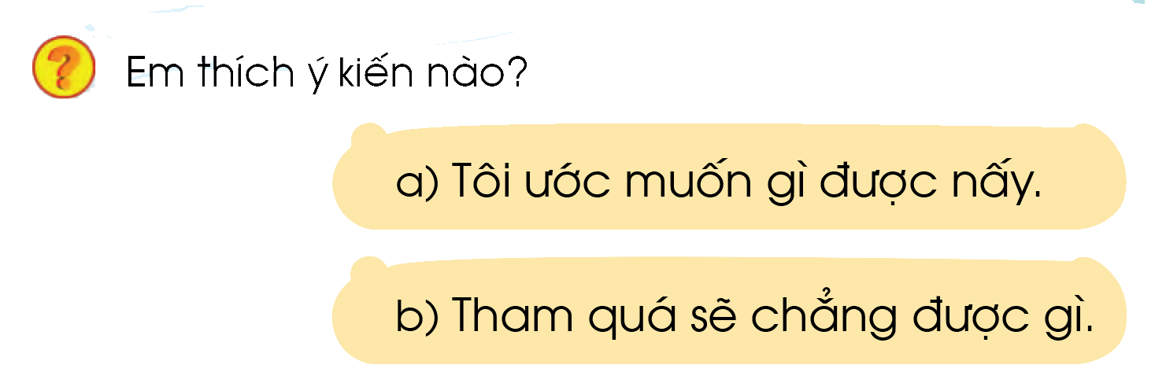


Slide 11
Câu chuyện
giúp em hiểu điều gì?

Slide 12

Không nên tham lam.
Tham lam quá sẽ không được gì!

Slide 13
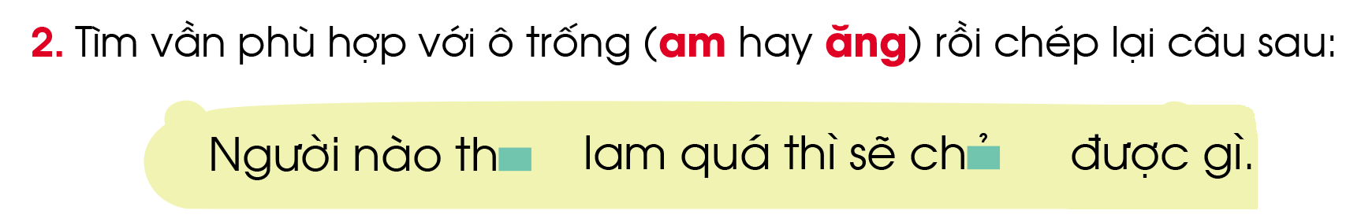
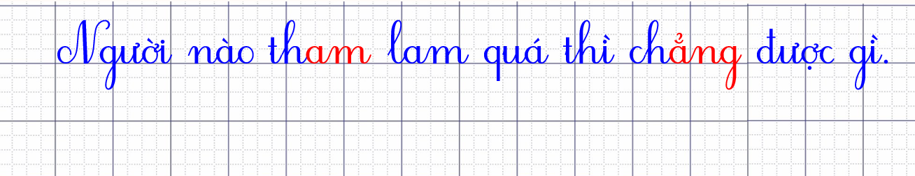
am
¨ng

Slide 14



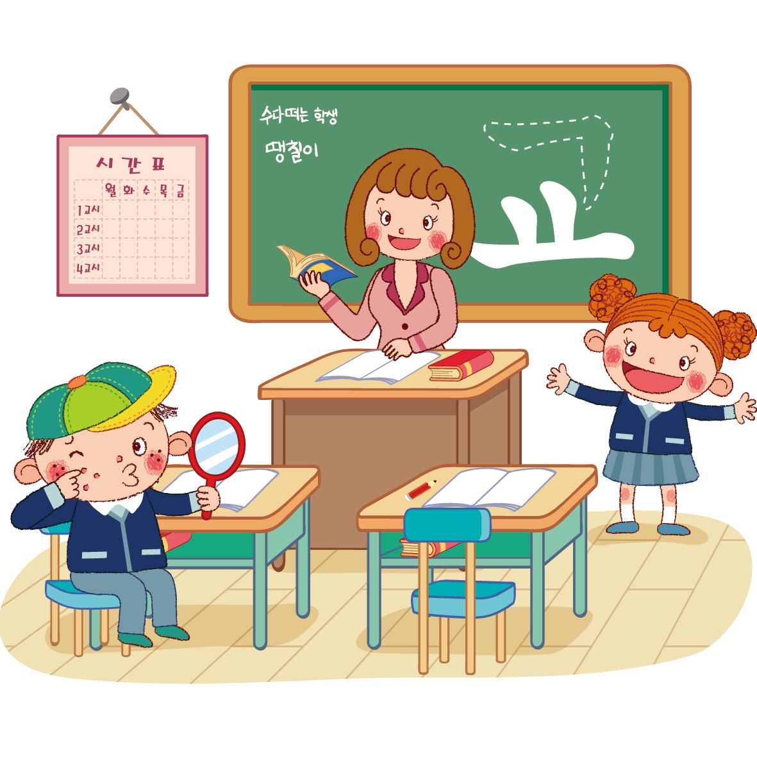

DẶN DÒ

Slide 15
